Slide 1
Πρόεδρος
Πρόεδρος
κ. Μαυρίκος Νικόλαος
Μέλος των:
Πιστοποίηση ΔΙΑΧΕΙΡΙΣΤΙΚΗΣ ΕΠΑΡΚΕΙΑΣ ΕΠΙΠΕΔΟΥ 1, σύμφωνα με το πρότυπο ΕΛΟΤ 1429/2008
www.ship-suppliers.gr

Slide 2
Φιλοσοφία
ΕΔΡΑ ΚΑΙ ΣΤΟΙΧΕΙΑ ΕΠΙΚΟΙΝΩΝΙΑΣ
: Γ. Κασιμάτη 1, Τ.Κ 18531 Πειραιάς
: +30 2104517428
: +30 6945009688
: +30 2104537345
: info@ship-suppliers.gr
:www.ship-suppliers.gr
: https://www.facebook.com/psepe1975
:linkedin.com/in/hellenic-association-of-ship-suppliers-and-exporters-091803167
Τα οποία εμπλουτίζονται και ενημερώνονται διαρκώς με ό,τι νέο υπάρχει ως προς δραστηριότητες και νομικό πλαίσιο.
Όλα τα παραπάνω καθώς και η μηχανογραφική υποδομή έχουν υλοποιηθεί και υποστηρίζονται βάσει ετήσιας σύμβασης από την εταιρεία μηχανογράφησης INTELLISOFT ΕΠΕ.
Notes:
To Change the image
1. Inside the gruop select the shape – Rignt Click > Format Picture > Fill > Select option „Picture or Texture Fill” > Select Your Photo and Close.

Slide 3
Φιλοσοφία
ΙΔΡΥΣΗ ΚΑΙ ΣΚΟΠΟΣ ΤΟΥ ΣΥΛΛΟΓΟΥ
Ο ΠΑΝΕΛΛΗΝΙΟΣ ΣΥΛΛΟΓΟΣ ΕΦΟΔΙΑΣΤΩΝ ΠΛΟΙΩΝ ΚΑΙ ΕΞΑΓΩΓΕΩΝ ιδρύθηκε το 1975,αποτελεί επαγγελματικό σωματείο μη κερδοσκοπικού χαρακτήρα.
Σκοπός του είναι η προώθηση των συμφερόντων των μελών του, η ανάπτυξη του εφοδιαστικού εμπορίου σ’ όλα τα λιμάνια της χώρας μας, αλλά και η συναδελφική συνένωση όλων εκείνων που ασκούν το επάγγελμα του Εφοδιαστή στην Ελλάδα.
Είναι σε ισχύ πλέον το Νέο Καταστατικό του Πανελληνίου Συλλόγου Εφοδιαστών Πλοίων κι Εξαγωγέων, το οποίο εγκρίθηκε με την υπ’ αριθμ. 36/19.7.18 διάταξη του Ειρηνοδικείου Πειραιά.
Notes:
To Change the image
1. Inside the gruop select the shape – Rignt Click > Format Picture > Fill > Select option „Picture or Texture Fill” > Select Your Photo and Close.

Slide 4
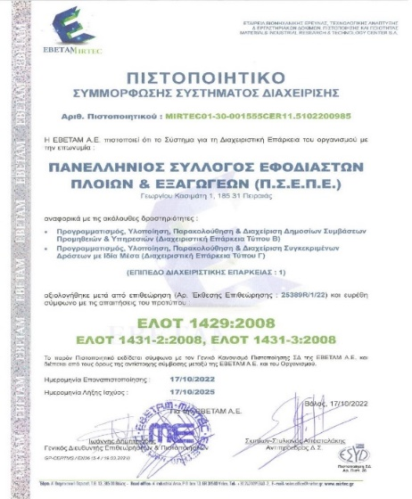
Φιλοσοφία
ΠΙΣΤΟΠΟΙΗΣΗ
Στις 6 Σεπτεμβρίου 2016 ο ΠΣΕΠΕ έλαβε πιστοποίηση ΔΙΑΧΕΙΡΙΣΤΙΚΗΣ ΕΠΑΡΚΕΙΑΣ ΕΠΙΠΕΔΟΥ 1, σύμφωνα με το πρότυπο ΕΛΟΤ 1429/2008 για την οποία επαναξιολογηθήκαμε τον Σεπτέμβριο του 2019 και το 2022, από την Ανώνυμη Εταιρεία Βιομηχανικής Έρευνας, Τεχνολογικής Ανάπτυξης & Εργαστηριακών Δοκιμών, Πιστοποίησης και Ποιότητας ΕΒΕΤΑΜ ΑΕ, ως προς τις δραστηριότητες: ΠΡΟΓΡΑΜΜΑΤΙΣΜΟΣ, ΥΛΟΠΟΙΗΣΗ, ΠΑΡΑΚΟΛΟΥΘΗΣΗ ΚΑΙ ΔΙΑΧΕΙΡΙΣΗ ΣΥΓΧΡΗΜΑΤΟΔΟΤΟΥΜΕΝΩΝ ΕΡΓΩΝ ΤΥΠΟΥ Β ΚΑΙ Γ. Η εν λόγω πιστοποίηση μας ανανεώνεται ετησίως, ύστερα από σχετική επιθεώρηση που πραγματοποιείται στα γραφεία μας.
Notes:
To Change the image
1. Inside the gruop select the shape – Rignt Click > Format Picture > Fill > Select option „Picture or Texture Fill” > Select Your Photo and Close.

Slide 5
Φιλοσοφία
ΜΕΛΗ ΤΟΥ ΠΣΕΠΕ
Ο ΠΑΝΕΛΛΗΝΙΟΣ ΣΥΛΛΟΓΟΣ ΕΦΟΔΙΑΣΤΩΝ ΠΛΟΙΩΝ ΚΑΙ ΕΞΑΓΩΓΕΩΝ εκπροσωπεί 109 εφοδιαστικές επιχειρήσεις σ’ όλη την ακτογραμμή της Ελλάδος, εκ των οποίων οι 90 έχουν τουλάχιστον 20 έτη παρουσία κι εμπειρία στους εφοδιασμούς.
Πρόκειται για μικρό-μεσαίες επιχειρήσεις, εκ των οποίων ένας μεγάλος αριθμός είναι πολύ καλά οργανωμένες (με ιδιοκτήτες, σύγχρονες εγκαταστάσεις – αποθηκευτικούς χώρους, με δικό τους στόλο διανομής, πιστοποιημένες με ISO, HACCP & ως ΑΕΟ).
Τα μέλη μας παρουσιάζονται στην ενότητα της ιστοσελίδας μας http://www.ship-suppliers.gr/members.asp?pid=9. Ανατρέχοντας σ’ αυτήν διαφαίνονται όλα τα στοιχεία επικοινωνίας τους (διεύθυνση, τηλέφωνο, e-mail + site με weblink, το λογότυπό τους και αν είναι μέλη του ISSA). Σκοπός μας είναι μ’ αυτό τον τρόπο τα μέλη μας να προβάλλονται και να διαφημίζονται όσο το δυνατό περισσότερο.
Notes:
To Change the image
1. Inside the gruop select the shape – Rignt Click > Format Picture > Fill > Select option „Picture or Texture Fill” > Select Your Photo and Close.

Slide 6
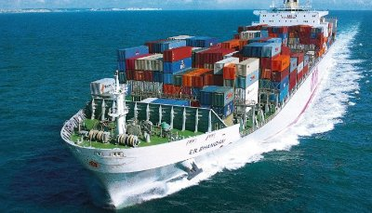
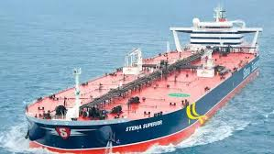
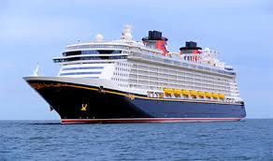
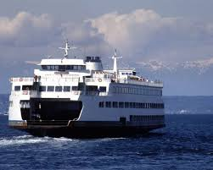
Φιλοσοφία
Τα μέλη του ΠΣΕΠΕ δραστηριοποιούνται με τον εφοδιασμό όλων των τύπων πλοίων
Φορτηγών
Δεξαμενοπλοίων
Κρουαζιεροπλοίων
Ferry boats
Notes:
To Change the image
1. Inside the gruop select the shape – Rignt Click > Format Picture > Fill > Select option „Picture or Texture Fill” > Select Your Photo and Close.

Slide 7
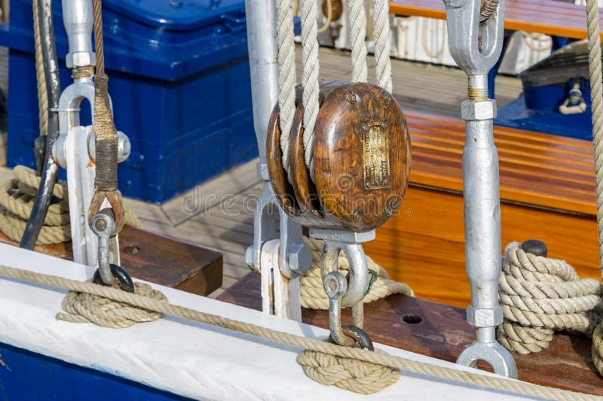
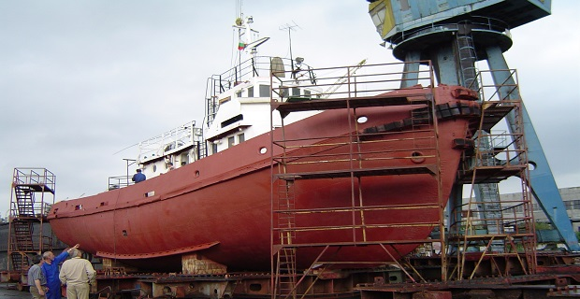
Φιλοσοφία
Τα Μέλη του ΠΣΕΠΕ καλύπτουν τομείς όπως
➢ Eξοπλισμό
➢ Eφοπλισμό
➢ Eπισκευή
➢ Συντήρηση
➢ ασφάλεια του σκάφους, των επιβαινόντων
σίτιση και την ψυχαγωγία των επιβατών και του πληρώματος
Notes:
To Change the image
1. Inside the gruop select the shape – Rignt Click > Format Picture > Fill > Select option „Picture or Texture Fill” > Select Your Photo and Close.

Slide 8
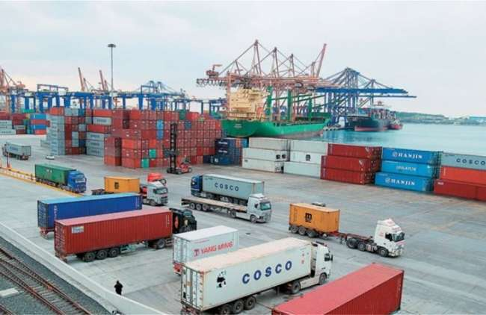
Φιλοσοφία
Εξαγωγική δραστηριότητα Μελών του ΠΣΕΠΕ
Αξίζει βέβαια να σημειωθεί ότι πολλές από αυτές παρουσιάζουν παράλληλα και έντονη εξαγωγική δραστηριότητα. Γι’ αυτό και αποφασίστηκε το 2012 η μετονομασία της επωνυμίας μας σε ΠΑΝΕΛΛΗΝΙΟΣ ΣΥΛΛΟΓΟΣ ΕΦΟΔΙΑΣΤΩΝ ΠΛΟΙΩΝ & ΕΞΑΓΩΓΕΩΝ (ΠΣΕΠΕ).
Notes:
To Change the image
1. Inside the gruop select the shape – Rignt Click > Format Picture > Fill > Select option „Picture or Texture Fill” > Select Your Photo and Close.

Slide 9
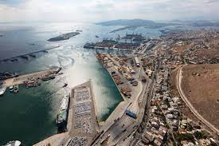
Φιλοσοφία
ΑΝΤΑΓΩΝΙΣΤΙΚΟ ΠΕΡΙΒΑΛΛΟΝ
Οι εφοδιαστές στην Ελλάδα, δραστηριοποιούνται, κάτω από δύσκολες συνθήκες.
Ο ανταγωνισμός είναι πολύ έντονος λαμβάνοντας υπόψη ότι στην περιοχή της Μεσογείου υπάρχουν πολλά λιμάνια, όπου τα πλοία μπορούν εύκολα να βρουν τις αναγκαίες προμήθειες. Έτσι καθημερινά συγκρίνεται για την ποιότητα, την τιμή, την ανταπόκρισή του από τους διαχειριστές, τους εφοπλιστές και τους πλοιάρχους.
Επίσης, λειτουργεί σ’ ένα άνισο διαδικαστικό & φορολογικό - επιχειρηματικό περιβάλλον σε σχέση μ’ αυτό των εφοδιαστών άλλων κρατών στην λεκάνη της Μεσογείου π.χ. Ισπανία, Ιταλία, Τουρκία, Ισραήλ, Αίγυπτο, λόγω της υψηλής φορολογίας στην Ελλάδα και μη εναρμόνησης χορήγησης απαλλαγής από δασμοφορολογικές επιβαρύνσεις των εφοδίων στα πλοία σε σχέση με τα ισχύοντα στα άλλα κράτη.
Από το 2009 δεν υπάρχει ευνοϊκό τραπεζικό σύστημα στη χώρα μας έτσι ο Έλληνας εφοδιαστής καλείται να χρηματοδοτήσει ο ίδιος όχι μόνο το κόστος των προϊόντων, αλλά και τα λειτουργικά έξοδα κατά την πώληση, αφού οι εταιρείες μας πληρώνουν ως επί το πλείστων σε 60μερες.
Notes:
To Change the image
1. Inside the gruop select the shape – Rignt Click > Format Picture > Fill > Select option „Picture or Texture Fill” > Select Your Photo and Close.

Slide 10
Φιλοσοφία
ΔΡΑΣΤΗΡΙΟΤΗΤΕΣ
Στη διάρκεια των 48 ετών λειτουργίας του ο Σύλλογος επιτελεί σοβαρό έργο, μεταξύ άλλων:
Προβαίνει σε σύνταξη και υποβολή στις αρμόδιες υπηρεσίες υπομνημάτων και αναφορών για ενημέρωσή τους για τα προβλήματα που ανακύπτουν και προτείνει τρόπους επίλυσης αυτών.
Μελετά τις ισχύουσες διατάξεις και συντάσσει προτάσεις για βελτίωση αυτών τις οποίες υποβάλλει στις αρμόδιες αρχές και στις πολιτικές ηγεσίες των Υπουργείων για ευνοϊκότερες ρυθμίσεις στον τομέα του εφοδιασμού πλοίων.
Ο Πρόεδρος κ. Νικόλαος Μαυρίκος παρευρίσκεται σε τακτική βάση σε πολλές εκδηλώσεις και συναντήσεις με φορείς από το χώρο της Κυβέρνησης, των διαφόρων Συνδέσμων και της Ανεξάρτητης Αρχής Δημοσίων Εσόδων (Α.Α.Δ.Ε.), ύστερα από προσκλήσεις των τελευταίων.
Παρέχει ανελλιπώς υποστήριξη για επίλυση σε κάθε πρόβλημα που ανακύπτει στον Σύλλογο και τα μέλη του.
Notes:
To Change the image
1. Inside the gruop select the shape – Rignt Click > Format Picture > Fill > Select option „Picture or Texture Fill” > Select Your Photo and Close.

Slide 11
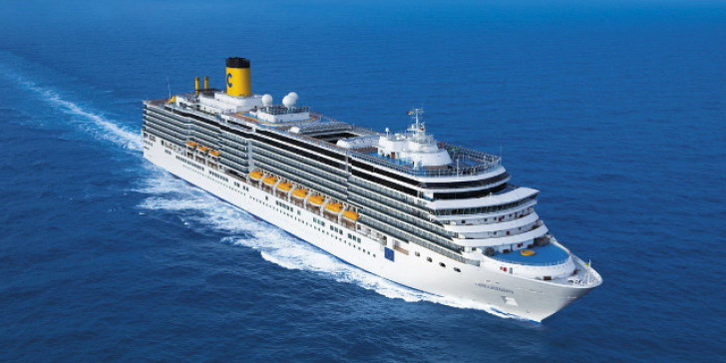
Φιλοσοφία
ΔΥΝΑΜΙΚΟ ΠΑΡΟΝ ΣΕ ΟΜΑΔΕΣ ΕΡΓΑΣΙΕΣ ΤΩΝ ΥΠΟΥΡΓΕΙΩΝ
Αξίζει να τονιστεί ότι ο ΠΣΕΠΕ συμμετέχει δυναμικά στις ομάδες:
Εθνικής Συντονιστικής Επιτροπής Κρουαζιέρας, εκθέτοντας, τόσο με υπόμνημα μας όσο και κατά τη διάρκεια των συνεδριάσεων, όλα τα προβλήματα που σχετίζονται με τον εφοδιασμό των κρουαζιεροπλοίων και τα οποία δημιουργούνται από ισχύουσες νομοθετικές ή κανονιστικές διατάξεις ή από εγκύκλιες διαταγές.
Notes:
To Change the image
1. Inside the gruop select the shape – Rignt Click > Format Picture > Fill > Select option „Picture or Texture Fill” > Select Your Photo and Close.

Slide 12
Φιλοσοφία
ΔΥΝΑΜΙΚΟ ΠΑΡΟΝ ΣΕ ΟΜΑΔΕΣ ΕΡΓΑΣΙΑΣ ΤΩΝ ΥΠΟΥΡΓΕΙΩΝ
Ο ΠΣΕΠΕ υποβάλλει ανά έτος προτάσεις αναφορικά με Στόχους και Έργα Επιχειρησιακού Σχεδίου της Α.Α.Δ.Ε. προς τη Δ/ΝΣΗ ΣΤΡΑΤΗΓΙΚΟΥ ΣΧΕΔΙΑΣΜΟΥ ΤΜΗΜΑ Α’ – ΣΤΡΑΤΗΓΙΚΟΥ ΣΧΕΔΙΑΣΜΟΥ & ΠΑΡΑΚΟΛΟΥΘΗΣΗΣ ΑΠΟΔΟΣΗΣ. Οι προτάσεις έχουν ως στόχο την ενίσχυση της φορολογικής συμμόρφωσης, την καταπολέμηση της φοροδιαφυγής και του λαθρεμπορίου, τη διευκόλυνση του επιχειρείν και του εμπορίου, την εξωστρεφή, αποτελεσματική και αποδοτική διοίκηση, με σεβασμό προς τον πολίτη και την προστασία του κοινωνικού συνόλου.
Notes:
To Change the image
1. Inside the gruop select the shape – Rignt Click > Format Picture > Fill > Select option „Picture or Texture Fill” > Select Your Photo and Close.

Slide 13
Φιλοσοφία
ΔΥΝΑΜΙΚΟ ΠΑΡΟΝ ΣΕ ΟΜΑΔΕΣ ΕΡΓΑΣΙΑΣ ΤΩΝ ΥΠΟΥΡΓΕΙΩΝ
Επιχειρησιακής Επιτροπής Διευκόλυνσης Εμπορίου, αποστέλλοντας ανελλιπώς σχόλια και παρατηρήσεις μας σε θέματα διαδικασίας εφοδιασμού πλοίων και εξαγωγών.
Notes:
To Change the image
1. Inside the gruop select the shape – Rignt Click > Format Picture > Fill > Select option „Picture or Texture Fill” > Select Your Photo and Close.

Slide 14
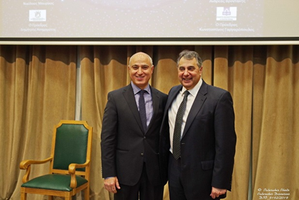
Φιλοσοφία
ΣΥΝΕΡΓΑΣΙΑ ΜΕ Ε.Β.Ε.Π.
Με την υποστήριξη και την οικονομική ενίσχυση του ΕΒΕΠ, ο ΠΣΕΠΕ προβαίνει σε συντονισμένες δράσεις, τόσο στο εσωτερικό όσο και στο εξωτερικό, με σκοπό την ενίσχυση της εξωστρέφειας και τη τόνωση του ελληνικού εφοδιαστικού εμπορίου.
Notes:
To Change the image
1. Inside the gruop select the shape – Rignt Click > Format Picture > Fill > Select option „Picture or Texture Fill” > Select Your Photo and Close.

Slide 15
Φιλοσοφία
ΔΡΑΣΤΗΡΙΟΤΗΤΕΣ ΠΡΟΒΟΛΗΣ ΤΩΝ ΕΛΛΗΝΙΚΩΝ ΠΡΟΙΟΝΤΩΝ
Από το 2015
κατόπιν πρωτοβουλίας του Προέδρου κου Νικόλαου Μαυρίκου παρέχεται δωρεάν η δυνατότητα προβολής και προώθησης των ελληνικών προϊόντων στα πλοία Γραμμών εξωτερικού (κρουαζιερόπλοια – φορτηγά – ferry boat – δεξαμενόπλοια) μέσω διακριτής ενότητας στην ιστοσελίδα του ΠΣΕΠΕ με τίτλο «ΣΥΝΕΡΓΑΤΕΣ» , http://www.ship-suppliers.gr/members.asp?pid=15 που χρησιμοποιούνται για:
Α) την σίτιση και την ψυχαγωγία των επιβαινόντων (επιβατών και του πληρώματος),
καθώς και για:
Β) τον εξοπλισμό, την επισκευή, την συντήρηση και την ασφάλεια του σκάφους
Notes:
To Change the image
1. Inside the gruop select the shape – Rignt Click > Format Picture > Fill > Select option „Picture or Texture Fill” > Select Your Photo and Close.

Slide 16
Φιλοσοφία
Έτσι κατέστη ευκολότερη η δημοσιοποίηση των ελληνικών εταιρειών –
εργοστασίων και των παραγόμενων προϊόντων τους τόσο στα μέλη μας
όσο και στις συνεργαζόμενες μ’ εμάς ναυτιλιακές εταιρείες (τόσο στο
εσωτερικό όσο και στο εξωτερικό) που ανατρέχουν κι ενημερώνονται
καθημερινά από την ιστοσελίδα μας.
Στην ενότητα ΣΥΝΕΡΓΑΤΕΣ πέρα από τα στοιχεία επικοινωνίας κάθε επιχείρησης αναφέρονται και τα ακόλουθα:
1) μια σύντομη περιγραφή της δραστηριότητας τους αποδίδοντας την στα αγγλικά.
2) την ιστοσελίδα τους (website κι αν διαθέτουν σελίδα στο Facebook)
3) το λογότυπο τους.
Μέχρι στιγμής στο δυναμικό μας έχουμε 165 ελληνικές εταιρείες κι ευελπιστούμε να ενταχθούν κι άλλες.
ΔΡΑΣΤΗΡΙΟΤΗΤΕΣ ΠΡΟΒΟΛΗΣ ΕΛΛΗΝΙΚΩΝ ΠΡΟΙΟΝΤΩΝ
Notes:
To Change the image
1. Inside the gruop select the shape – Rignt Click > Format Picture > Fill > Select option „Picture or Texture Fill” > Select Your Photo and Close.

Slide 17
Φιλοσοφία
ΔΡΑΣΤΗΡΙΟΤΗΤΕΣ ΚΑΤΑΡΤΙΣΗΣ -ΕΚΠΑΙΔΕΥΣΗΣ
Ο ΠΣΕΠΕ από το 2012 υλοποιεί προγράμματα κατάρτισης από την Δ.ΥΠ.Α., με σκοπό την επιμόρφωση των εργαζομένων επιχειρήσεων σε θέματα που κεντρίζουν το ενδιαφέρον για τους εφοδιασμούς πλοίων, την διαχείριση αποθεμάτων κ.α.
Συγκεκριμένα:
i. Το 2012 υλοποιήθηκαν 4 κωδικοί προγραμμάτων
ii. Το 2014 υλοποιήθηκαν 5 κωδικοί προγραμμάτων
iii. Το 2015 υλοποιήθηκαν 6 κωδικοί προγραμμάτων
iv. Το 2016 υλοποιήθηκαν 17 κωδικοί προγραμμάτων,
Το 2017 υλοποιήθηκαν 19 κωδικοί προγραμμάτων.
Το 2018 υλοποιήθηκαν 12 κωδικοί προγραμμάτων.
Το 2019 υλοποιήθηκαν 17 κωδικοί προγραμμάτων
Το 2020 και 2021 δεν υλοποιήθηκαν προγράμματα λόγω πανδημίας(covid-19).
Notes:
To Change the image
1. Inside the gruop select the shape – Rignt Click > Format Picture > Fill > Select option „Picture or Texture Fill” > Select Your Photo and Close.

Slide 18
ΔΡΑΣΤΗΡΙΟΤΗΤΕΣ ΚΑΤΑΡΤΙΣΗΣ -ΕΚΠΑΙΔΕΥΣΗΣ
Ο ΠΣΕΠΕ υλοποιεί πρόγραμμα επαγγελματικής κατάρτισης και πιστοποίησης γνώσεων και δεξιοτήτων σε ειδικότητες Εφοδιαστικής Αλυσίδας με κωδικό ΟΠΣ 5035177, 1.045 εργαζομένων του ιδιωτικού τομέα όλων των παραγωγικών κλάδων της οικονομίας στις περιφέρειες Αττική, Νότιο Αιγαίο, Βόρειο Αιγαίο, Κρήτη, Στερεά Ελλάδα, Ήπειρος, Θεσσαλία, Δυτική Ελλάδα, Ιόνιοι Νήσοι, Πελοπόννησος, Κεντρική Μακεδονία, Δυτική Μακεδονία, Ανατολική Μακεδονία κ Θράκη, για την απόκτηση νέων γνώσεων, δεξιοτήτων και ικανοτήτων σύμφωνα με το διεθνές πρότυπο ISO/IEC17024 στο Επιχειρησιακό Πρόγραμμα Ανταγωνιστικότητα Επιχειρηματικότητα και Καινοτομία 2014-2020. Με την υλοποίηση της Πράξης επιδιώκεται να επιτευχθούν: η συνεχής προσαρμογή, αναβάθμιση και εμπλουτισμός των γνώσεων κ δεξιοτήτων του ανθρώπινου δυναμικού, καθώς και η ενίσχυση των επαγγελματικών προσόντων των εργαζόμενων που θα συμμετέχουν στο πρόγραμμα για την βελτίωση της παραγωγικότητάς τους.
Το πρόγραμμα θα έχει ολοκληρωθεί τον Νοέμβριο του 2023.

Slide 19
Φιλοσοφία
ΠΑΡΟΧΗ ΥΠΗΡΕΣΙΩΝ
ΣΤΑ ΜΕΛΗ
Ενημερώνει τα μέλη του σε καθημερινή βάση με τις κοινοποιήσεις νέων νόμων, υπουργικών αποφάσεων, εγκυκλίων, κοινοτικών οδηγιών και κανονισμών.
Δέχεται ερωτήματα-απορίες από τα μέλη του και άμεσα απαντάει συμβουλεύοντας και δίνοντας διευκρινίσεις.
Συντάσσει ανά δίμηνο ανασκόπηση που αποτυπώνει όλες τις δράσεις του ΠΣΕΠΕ, αποστέλλοντας τα στα μέλη και αναρτώντας τα στο σχετικό πεδίο της ιστοσελίδας μας http://www.ship-suppliers.gr/news.asp?pid=2&subid=13
Παραχωρεί Αιγίδες σε εκθέσεις και συμμετέχει σε εκδηλώσεις προβάλλοντας τα μέλη του.
Παραχωρεί τη χρήση σήματος του ΠΣΕΠΕ στα ενεργά μέλη έτσι ώστε να υπάρχει αναγνώριση των επαγγελματιών τόσο από τους πελάτες τους όσο και από τις εμπλεκόμενες με τους εφοδιασμούς υπηρεσίες.
Notes:
To Change the image
1. Inside the gruop select the shape – Rignt Click > Format Picture > Fill > Select option „Picture or Texture Fill” > Select Your Photo and Close.

Slide 20
Φιλοσοφία
ΠΑΡΟΧΗ ΥΠΗΡΕΣΙΩΝ
ΣΤΑ ΜΕΛΗ
Ο ΠΣΕΠΕ παρέχει δωρεάν υπηρεσίες γνωστοποίησης αφερεγγυότητας προς τις εφοδιαστικές εταιρείες – μέλη του έπειτα από σύμβαση που έχει συνάψει με την «ΤΕΙΡΕΣΙΑΣ Α.Ε.»
Οι πληροφορίες αφορούν μόνο σε νομικά πρόσωπα (Α.Ε., Ε.Π.Ε., Ο.Ε., Ε.Ε. κλπ) και επιτηδευματίες με ακάλυπτες επιταγές, συναλλαγματικές και γραμμάτια, αιτήσεις πτωχεύσεων, αιτήσεις και αποφάσεις συνδιαλλαγής/ εξυγίανσης, διαταγές πληρωμής, πλειστηριασμούς ακινήτων και κινητών, τροπές προσημειώσεων σε υποθήκες, κατασχέσεις ακινήτων και εγγραφές επιταγών βάσει Ν.Δ. 1923 και υποθηκών- προσημειώσεων. Έτσι ώστε να διαφυλαχτούν τα μέλη του ΠΣΕΠΕ από οικονομικά αφερέγγυους πελάτες τους ή προμηθευτές τους.
Προβάλλει μέσω της ιστοσελίδας του όλα τα χρηματοδοτικά εργαλεία που προσφέρει η Ελληνική Αναπτυξιακή Τράπεζα (HDB),με την οποία διαλειτουργούμε. Επιπλέον παρέχει με το ESG tracker την δυνατότητα αξιολόγησης του βαθμού υιοθέτησης των δράσεων για τους 3 πυλώνες ESG.
Notes:
To Change the image
1. Inside the gruop select the shape – Rignt Click > Format Picture > Fill > Select option „Picture or Texture Fill” > Select Your Photo and Close.

Slide 21
Φιλοσοφία
Ο ΠΣΕΠΕ ΩΣ ΜΕΛΟΣ ΔΙΕΘΝΩΝ ΟΡΓΑΝΙΣΜΩΝ
Μέλος του INTERNATIONAL SHIP SUPPLIERS & SERVICES ASSOCIATION (ISSA)
Ο ΠΣΕΠΕ συμμετέχει, με σκοπό την ανταλλαγή – τη λήψη πληροφοριών με βάση τις διεθνείς συνθήκες σε θέματα εφοδιασμού πλοίων, καθώς και τη λήψη καλών πρακτικών σε διεθνές επίπεδο.
Μέλος του EUROPEAN SHIP SUPPLIERS ORGANISATION (OCEAN) από το 2016
Ο ΠΣΕΠΕ συμμετέχει, με σκοπό την ανταλλαγή – τη λήψη πληροφοριών με βάση τις ευρωπαϊκές συνθήκες σε θέματα εφοδιασμού πλοίων, καθώς και τη λήψη καλών πρακτικών σε ευρωπαϊκό επίπεδο.
Notes:
To Change the image
1. Inside the gruop select the shape – Rignt Click > Format Picture > Fill > Select option „Picture or Texture Fill” > Select Your Photo and Close.

Slide 22
Φιλοσοφία
ΜΕΛΟΣ ΤΟΥ
«MARITIME HELLAS»
Ο ΠΣΕΠΕ συμμετέχει και προωθεί την πρώτη ελληνική ηλεκτρονική πλατφόρμα, «MARITIME HELLAS – NAVIGATE THE CLUSTER», το οποίο δημιουργήθηκε τον Ιανουάριο του 2017 με πρωτοβουλία του Ναυτικού Επιμελητηρίου Ελλάδος, της Ένωσης Ελλήνων Εφοπλιστών και του Εμπορικού και Βιομηχανικού Επιμελητηρίου Πειραιώς.
Notes:
To Change the image
1. Inside the gruop select the shape – Rignt Click > Format Picture > Fill > Select option „Picture or Texture Fill” > Select Your Photo and Close.

Slide 23
Φιλοσοφία
ΜΕΛΟΣ ΤΟΥ
«HELLENIC COMMITTEE FOR PROFESSIONAL YACHTING (HCPY)»
Ο ΠΣΕΠΕ συμμετέχει στην HCPY η οποία είναι νέος φορέας που αντιπροσωπεύει μεταξύ άλλων, τα συμφέροντα των πλοιοκτητών, εφοπλιστών, ναυλομεσιτών, ναυτικών πρακτόρων, πληρωμάτων, ναυπηγείων , τροφοδοτών καθώς και άλλων περιφερειακών επαγγελμάτων yachting στην Ελλάδα.
Σκοπός της HCPY, είναι η προώθηση της ανάπτυξης, δραστηριοτήτων και υπηρεσιών που σχετίζονται με τον θαλάσσιο τουρισμό και με κυριότερο στόχο την εξέλιξη του yachting στην χώρα, καθώς και η συμβολή στη θέσπιση νέων νομικών, τεχνικών, διοικητικών, φορολογικών και τελωνειακών προτύπων σε ευρωπαϊκό επίπεδο.
Notes:
To Change the image
1. Inside the gruop select the shape – Rignt Click > Format Picture > Fill > Select option „Picture or Texture Fill” > Select Your Photo and Close.

Slide 24
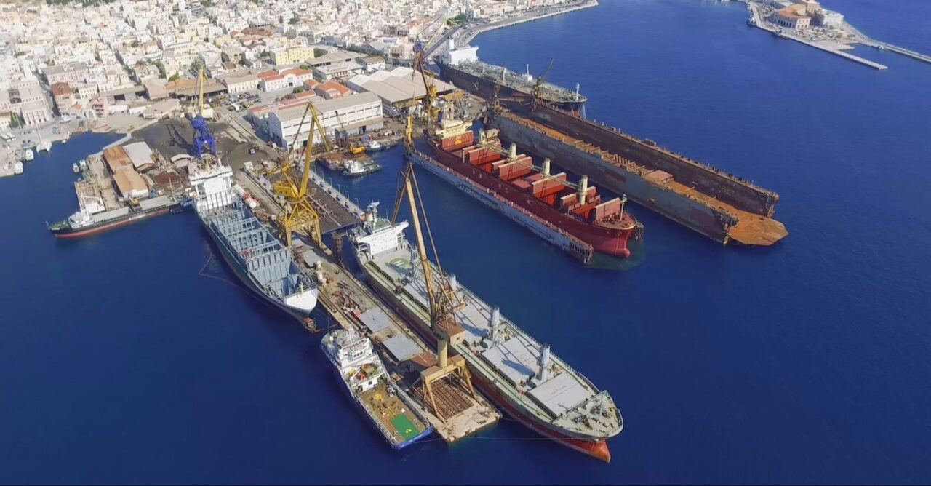
ΙΔΡΥΤΙΚΟ ΜΕΛΟΣ ΤΗΣ ΕΝΩΣΗΣ ΕΛΛΗΝΙΚΩΝ ΝΑΥΠΗΓΕΙΩΝ (Ε.Ε.Ν.)

Slide 25
ΜΕΛΛΟΝΤΙΚΕΣ ΠΡΟΟΠΤΙΚΕΣ
Χωρίζονται σε 2 τομείς:
Ο ένας τομέας είναι το θεσμικό πλαίσιο διότι είναι άρρηκτα συνδεδεμένο με την πώληση.
Το βασικό όραμα είναι να υπάρχει απαλλαγή για όλα τα εφόδια που παραδίδονται σε όλα τα πλοία γραμμών εξωτερικού χωρίς καμία διάκριση όπως συμβαίνει στα άλλα κράτη μέλη της Ε.Ε.
Πέραν αυτού παρακολουθούμε τις τελωνειακές διαδικασίες εφοδιασμού πλοίων και προσπαθούμε να είναι όσο το δυνατό απλούστερες ώστε να πραγματοποιείται ο εφοδιασμός πλοίων άμεσα και χωρίς γραφειοκρατικά εμπόδια. Με τις διατάξεις αρ.10-15 της Τ 1940/03 Α.Υ.Ο έχουμε μία απλουστευμένη διαδικασία εφοδιασμού πλοίων που θα τολμούσαμε να χαρακτηρίσουμε ως υπέρ -απλουστευμένη. Εφαρμόζεται από 99% των επαγγελματιών εφοδιαστών πλοίων η οποία ικανοποιεί τον ιδιωτικό και τον δημόσιο τομέα καθώς εξυπηρετεί παράλληλα 2 στόχους την διευκόλυνση του εφοδιαστικού εμπορίου και την διασφάλιση των συμφερόντων του Δημοσίου κ της Ε.Ε.
Επειδή έχουμε ενημερωθεί ότι η διαδικασία αυτή θα αλλάξει στο μέλλον λόγω εφαρμογής ενιαίας ηλεκτρονικής διαδικασίας εξαγωγής AUTOMATIC EXPORT SYSTEM η οποία θα εφαρμοστεί και στις διατυπώσεις εφοδιασμού πλοίων, παρακολουθούμε τις εξελίξεις και υποβάλουμε προτάσεις στις αρμόδιες Δ/νσεις της Α.Α.Δ.Ε. οι οποίες τις ενστερνίζονται σε πολύ μεγάλο βαθμό για να δημιουργηθεί ένα ηλεκτρονικό περιβάλλον φιλικό στον εφοδιαστή πλοίου που θα εξασφαλίζει την τελωνειακή επιτήρηση των εφοδίων. Στόχος μας να γίνει κατανοητό ότι ο εφοδιασμός πλοίων έχει ιδιαιτερότητες και άλλα χαρακτηριστικά από την εξαγωγή δηλαδή δεν μπορούμε να λειτουργήσουμε με την πρακτική του copy -paste τα οποία πρέπει να ληφθούν υπόψιν για να μην δημιουργηθούν διαδικαστικά προβλήματα με αποτέλεσμα την αύξηση του κόστους ή την ματαίωση ή την καθυστέρηση των εφοδιασμών πλοίων πράγμα που θα οδηγήσει σε δυσφήμηση.
Υλοποίηση της Ηλεκτρονικής εφαρμογής από το Υ.ΝΑ.Ν.Π. με τίτλο <<e – Charter Permission>> η οποία έχει δρομολογηθεί για την έκδοση Άδειας εκναύλωσης ορισμένης ισχύος και την απόδοση Τέλους Επαγγελματικού Πλοίου Αναψυχής σύμφωνα με το Δίκαιο Άλλης Χώρας (Τ.Ε.Π.Α.Δ.Α.Χ.), κατ’ εφαρμογή των διατάξεων της παρ.2 του άρθρου 18 του ν.4926/2022 αναμένεται να συμβάλλει σημαντικά τόσο στην παροχή κινήτρων επιχειρηματικής δραστηριοποίησης στον τομέα του yachting, όσο και στην εισροή κρατικών εσόδων, άμεσων και έμμεσων.
Η προσπάθεια από τα συν αρμόδια υπουργεία για την επαναλειτουργία εντός του 2023 των Ναυπηγείων Ελευσίνας και Σκαραμαγκά με νέα πρότυπα είναι ένα ακόμα θετικό στοιχείο για ανάπτυξη του κλάδου μας και της Εθνικής Οικονομίας.
Notes:
To Change the image
1. Inside the gruop select the shape – Rignt Click > Format Picture > Fill > Select option „Picture or Texture Fill” > Select Your Photo and Close.

Slide 26
ΜΕΛΛΟΝΤΙΚΕΣ ΠΡΟΟΠΤΙΚΕΣ
Ο δεύτερος τομέας είναι το εμπορικό πλαίσιο όπως ραγδαία έχει διαμορφωθεί και τείνει να εξελιχθεί.
Είναι γεγονός ότι οι εφοδιαστές καλούνται να είναι συνεχώς σε ετοιμότητα για να αντιμετωπίσουν την νομική και την διεθνή εμπορική πολυπλοκότητα καθώς και να διαχειριστούν ένα διευρυμένο κωδικολόγιο περί των 18.000 ειδών για την κάλυψη των αναγκών των πλοίων.
Το ξέσπασμα της κρίσης covid - 19 λειτούργησε ως επιταχυντής των εξελίξεων και είχε ηχηρό αντίκτυπο σε πολλές δραστηριότητες με αποτέλεσμα να επιταχύνει τον μετασχηματισμό του παγκοσμίου εμπορίου, της εργασίας και της εφοδιαστικής αλυσίδας χωρίς φυσικά να αφήνει τον κλάδο μας ανέπαφο.
Είναι πολύ θετικό ότι ορισμένα μέλη μας έχουν ήδη αναδιαμορφώσει το πλαίσιο λειτουργείας τους και υιοθετήσει ένα πιο διευρυμένο επιχειρηματικό σχέδιο.
Από τα παραπάνω περιγραφόμενα γίνεται αντιληπτό ότι υπάρχουν μεγάλα περιθώρια ανάπτυξης. Η θάλασσα είναι ο πλούτος που πάντα θα υπάρχει άλλωστε ακόμα κ στον covid τα πλοία ήταν τα μονά που δεν σταμάτησαν .
Οι επιχειρηματικές πρακτικές αν θέλουμε να είναι πετυχημένες πρέπει να γίνονται με σταθερά βήματα, να έχουν μετρήσιμους στόχους και να ευθυγραμμίζονται με τις προσδοκίες των πελατών μας.
Ο στόχος της επιχειρηματικής συνέχειας της προσέλκυσης και δια κράτησης ταλαντούχων εργαζομένων για να καλύψουν τις νέες διευρυμένες ανάγκες γίνεται ολοένα πιο ουσιαστικός.
Η αντιμετώπιση των διεθνών προκλήσεων ανταγωνισμού απαιτεί συνεργασία μεταξύ ισάξιων εταιρειών είτε του εσωτερικού είτε του εξωτερικού καθώς είναι προφανές ότι κανείς εφοδιαστής δεν μπορεί να τις αντιμετωπίσει μεμονωμένα.
Η ψηφιοποίηση των διαδικασιών , η χρήση ανακυκλώσιμων υλικών, ο σεβασμός των εργαζομένων, η διαφάνεια στο επιχειρείν, η ιχνηλασιμότητα των προϊόντων αποτελούν τα συστατικά ενός ολοκληρωμένου στόχου της σύγχρονης εφοδιαστικής επιχείρησης.
Παγκόσμια προτεραιότητα στον επιχειρηματικό κόσμο αποτελεί η υλοποίηση των κριτήριων E.S.G. που σχετίζονται με την προστασία περιβάλλοντος, την στήριξη της κοινωνία και την εταιρική διακυβέρνηση. Έτσι και οι εφοδιαστικές επιχειρήσεις καλούνται να αξιολογήσουν τον βαθμό υιοθέτησης των δράσεων για τους 3 πυλώνες E.S.G.
Το Συμβούλιο Βαλτικής και Διεθνούς Ναυτιλίας (BIMCO) ξεκίνησε εκστρατεία για την ευαισθητοποίηση και την υποστήριξη της αφαίρεσης πλαστικών φιαλών μιας χρήσης από τα πλοία.

Slide 27
Φιλοσοφία
ΝΟΜΙΚΟ ΠΛΑΙΣΙΟ
Ο ΠΣΕΠΕ αναρτά και επικαιροποιεί όλο το κοινοτικό και εθνικό νομικό πλαίσιο σχετικά με τους εφοδιασμούς πλοίων στην ενότητα της ιστοσελίδας του «ΝΟΜΟΘΕΣΙΑ» http://www.ship-suppliers.gr/pages.asp?pid=4 το οποίο είναι κατηγοριοποιημένο ανάλογα με το φορολογικό και τελωνειακό καθεστώς στο οποίο υπάγονται:
Η Ελλάδα, ως μέλος της Ευρωπαϊκής Ένωσης, οφείλει να εφαρμόζει τη νομοθεσία για τον Φ.Π.Α. και τον Ε.Φ.Κ. της Ευρωπαϊκής Ένωσης.
Συγκεκριμένα, τις διατάξεις:
Του νέου Ενωσιακού Τελωνειακού Κώδικα καν. 952/2013, καθώς και του Κατ’ Εξουσιοδότηση καν. 2015/2446 και Εκτελεστικού καν. 2015/2447.
2. Της οδηγίας 2006/112/ΕΚ/28-11-2006 σχετικά με το κοινό σύστημα Φ.Π.Α.
3. Της οδηγίας 262/2020 σχετικά με το γενικό καθεστώς ΕΦΚ.
ΚΑΝ (ΕΚ) 1186/16.11.2009 Κοινοτικό Καθεστώς Τελωνειακών Ατελειών.
Notes:
To Change the image
1. Inside the gruop select the shape – Rignt Click > Format Picture > Fill > Select option „Picture or Texture Fill” > Select Your Photo and Close.

Slide 28
Φιλοσοφία
5. ΙΧΝΗΛΑΣΙΜΟΤΗΤΑ ΚΑΠΝΙΚΩΝ
Κατ' εξουσιοδότηση κανονισμός (ΕΕ) 2018/573 της Επιτροπής, της 15ης Δεκεμβρίου 2017, όσον αφορά βασικά στοιχεία των συμβάσεων αποθήκευσης δεδομένων που συνάπτονται στο πλαίσιο του συστήματος ιχνηλασιμότητας για τα προϊόντα καπνού.
Εκτελεστικός κανονισμός (ΕΕ) 2018/574 της Επιτροπής όπως ισχύει, της 15ης Δεκεμβρίου 2017, για τα τεχνικά πρότυπα για τη δημιουργία και τη λειτουργία συστήματος ιχνηλασιμότητας για τα προϊόντα καπνού.
Εκτελεστική απόφαση (ΕΕ) 2018/576 της Επιτροπής, της 15ης Δεκεμβρίου 2017, για τα τεχνικά πρότυπα των χαρακτηριστικών ασφαλείας που εφαρμόζονται στα προϊόντα καπνού.
Ημερομηνία εφαρμογής του συστήματος ιχνηλασιμότητας και χαρακτηριστικών ασφαλείας για τα τσιγάρα και τον λεπτοκομμένο καπνό που προορίζεται για την κατασκευή χειροποίητων (στριφτών) τσιγάρων είναι η 20η Μαΐου 2019 ενώ για όλα τα υπόλοιπα καπνικά προϊόντα είναι η 20η Μαΐου 2024. Σημειώνεται ότι στον ιστότοποhttps://ec.europa.eu/health/tobacco/trackingtracingsystemen της Ευρωπαϊκής Επιτροπής βρίσκονται όλες οι αναγκαίες πληροφορίες που σχετίζονται με το σύστημα ιχνηλασιμότητας και τα χαρακτηριστικά ασφαλείας.
ΝΟΜΙΚΟ ΠΛΑΙΣΙΟ
Notes:
To Change the image
1. Inside the gruop select the shape – Rignt Click > Format Picture > Fill > Select option „Picture or Texture Fill” > Select Your Photo and Close.

Slide 29
Φιλοσοφία
ΝΟΜΙΚΟ ΠΛΑΙΣΙΟ
ΕΘΝΙΚΗ ΝΟΜΟΘΕΣΙΑ:
ΠΕΡΙ Φ.Π.Α. (Κώδικας Φ.Π.Α. Ν. 2859/2000, Αποφάσεις και Εγκύκλιοι)
ΠΟΛ 1177/2018 Κ.Υ.Α. για την ανοιχτή θάλασσα
ΠΟΛ 1187/2018 Απόφαση Διοικητή ΑΑΔΕ για την ανοιχτή θάλασσα.
Οι Αποφάσεις αυτές εκδόθηκαν κατ’ εφαρμογή του άρθρου 27 του Ν. 2859/00 Κώδικας ΦΠΑ όπως τροποποιήθηκε με το άρθρο 111 του Ν. 4514/2018 (ΦΕΚ 14/Α) με το οποίο θεσπίζεται ένας επί πλέον όρος για την απαλλαγή από ΦΠΑ της απαλλαγής εφοδίων που παραδίδονται στα πλοία. Ο όρος αυτός είναι η διενέργεια δραστηριότητας από τα πλοία στην ανοιχτή θάλασσα, δηλαδή μετά τα 6 ναυτικά μίλια από τις ελληνικές ακτές.
Εθνικός Τελωνειακός Κώδικας ν. 2960/2001 όπως ισχύει
Ν. 438/76 Περί Απαλλαγών όπως τροποποιήθηκε με τον Ν. 4714/2020
ΔΔΘΤΟΚ Δ 1026126/2017 καθεστώς Τελωνειακής αποταμίευσης
ΠΟΛ 1184/2018 για το καθεστώς της Τελωνειακής Αποθήκευσης
Α)Θέση μη ενωσιακών εμπορευμάτων σε ελεύθερη κυκλοφορία με καταβολή δασμών και απαλλαγή από ΦΠΑ εισαγωγής, με ταυτόχρονη εναπόθεση σε τελωνειακή αποθήκευση και παράδοση εγχωρίων προϊόντων (ΚΑΘΕΣΤΩΣ 07)
B) Υπαγωγή εγχωρίων εμπορευμάτων σε καθεστώς τελωνειακής αποθήκευσης με απαλλαγή από ΦΠΑ παράδοσης – απόφαση διοικητή ΑΑΔΕ»
ΠΟΛ 1026/2016 για αποθήκευση εγχωρίων προϊόντων σε ελεύθερες ζώνες
Notes:
To Change the image
1. Inside the gruop select the shape – Rignt Click > Format Picture > Fill > Select option „Picture or Texture Fill” > Select Your Photo and Close.

Slide 30
ΝΟΜΙΚΟ ΠΛΑΙΣΙΟ
ΠΕΡΙ Ε.Φ.Κ. ΚΑΙ Φ.Κ.:
ΔΕΦΚΦ 1116596/2017 Απόφαση Υπουργού Οικονομικών Φορολογικές Αποθήκες Ε.Φ.Κ. καπνικών, αλκοολούχων ποτών πετρελαιοειδών.
Μέτρα δέουσας επιμέλειας καπνικών: ΔΣΤΕΠ Δ 1075428 21-5-18-2018 ΦΕΚ 1813
Τα μέτρα αυτά αποσκοπούν στη λήψη μέτρων από τους ίδιους τους φορείς
της αλυσίδας εφοδιασμού καπνικών προϊόντων, ώστε η διακίνηση αυτών
να γίνεται μόνο από φορείς οι οποίοι τηρούν τους όρους που καθορίζονται
από τη σχετική νομοθεσία.
ΔΕΦΚΦ 1188105/2016 Απόφαση Υπουργού Οικονομικών Φορολογική Αποθήκη Καφέ.
ΔΕΦΚΦ 1182030/2016 Απόφαση Υπουργού Οικονομικών Φορολογική Αποθήκη Ηλεκτρονικού Τσιγάρου
ΔΕΦΚΦ 1119744/2017 Απόφαση Υπουργού Οικονομικών Φορολογική Αποθήκη Θερμαινόμενου Καπνού
ΔΕΦΚΦ 1116601/2017 Απόφαση Υπουργού Οικονομικών Εγκεκριμένος Αποθηκευτής
Α.1013/2023 Περιστασιακός αποστολέας και παραλήπτης φορολογημένων προϊόντων Ε.Φ.Κ.
Α.1014/2023 Πιστοποιημένος αποστολέας και παραλήπτης φορολογημένων προϊόντων Ε.Φ..Κ.

Slide 31
Φιλοσοφία
ΝΟΜΙΚΟ ΠΛΑΙΣΙΟ
ΤΕΛΩΝΕΙΑΚΗ ΔΙΑΔΙΚΑΣΙΑ ΓΙΑ ΤΟΝ ΕΦΟΔΙΑΣΜΟ ΠΛΟΙΩΝ
Για τα Ενωσιακά εμπορεύματα εφαρμόζεται η διαδικασία της εξαγωγής που προβλέπεται στο άρθρο 269 Εν.Τ.Κ
Για τα μη Ενωσιακά εμπορεύματα η εφαρμοζόμενη διαδικασία είναι:
Για εμπορεύματα που προορίζονται για εφοδιασμό πλοίου η διαδικασία επανεξαγωγής που προβλέπεται στο άρθρο 270 Εν.Τ.Κ
Τ. 1940/412/2003 Α.Υ.Ο (ΦΕΚ 2 ΜΑΪΟΥ 2003) άρθρα. 10 – 15
Notes:
To Change the image
1. Inside the gruop select the shape – Rignt Click > Format Picture > Fill > Select option „Picture or Texture Fill” > Select Your Photo and Close.

Slide 32
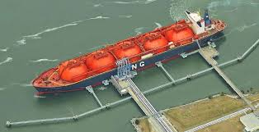
Φιλοσοφία
ΝΟΜΙΚΟ ΠΛΑΙΣΙΟ
Απλουστευμένη διαδικασία εφοδιασμού πλοίων /A.Y.O.
Ο εφοδιασμός πλοίων με τροφοεφόδια για τα οποία εφαρμόζεται η διαδικασία της εξαγωγής και επανεξαγωγής μπορεί να απλουστευθεί ύστερα από σχετική άδεια που εκδίδεται από το αρμόδιο τελωνείο ελέγχου του εφοδιαστή.
Αυτή η απλουστευμένη διαδικασία γίνεται χειρόγραφα ή με ηλεκτρονικό τρόπο με τη συμπλήρωση του διοικητικού εγγράφου (Δελτίου Παράδοσης Εφοδίων – Δ.Π.Ε.). Όποιος εφοδιαστής επιθυμεί μπορεί να το συνενώσει με το τιμολόγιό του. Κατόπιν το προσκομίζει στον τελωνειακό υπάλληλο στην είσοδο του λιμένα ελλιμενισμού πλοίου, ο οποίος ελέγχει τα καταχωρηθέντα στο διοικητικό έγγραφο εμπορεύματα, επιτρέπει τον εφοδιασμό, μετά την παράδοση την υπογραφή στο διοικητικό έγγραφο που τέθηκε από τον υπεύθυνο του πλοίου, ο αρμόδιος τελωνειακός υπάλληλος υπογράφει την ολοκλήρωση επιβεβαίωσης του εφοδιασμού.
Εντός του επόμενου διμήνου από τον μήνα της παράδοσης, πρέπει να κατατεθεί ανακεφαλαιωτική διασάφηση εξαγωγής ή επανεξαγωγής με βάση τα διοικητικά έγγραφα, το τελωνειακό καθεστώς και τη σημαία των
Notes:
To Change the image
1. Inside the gruop select the shape – Rignt Click > Format Picture > Fill > Select option „Picture or Texture Fill” > Select Your Photo and Close.

Slide 33
Φιλοσοφία
ΝΟΜΙΚΟ ΠΛΑΙΣΙΟ
Θέση σ΄ ελεύθερη κυκλοφορία με απαλλαγή από Φ.Π.Α. κι άμεση αποστολή σ΄ άλλο κράτος
μέλος της Ε.Ε. (Εφαρμογή Τελών Καθεστώτος 42)
Ειδικός Προορισμός
Καθεστώς Ελεύθερης Κυκλοφορίας & Ανάλωσης στην Ελλάδα
Καθεστώς Εξαγωγής
Πιστοποιητικά Καταγωγής – Εγκεκριμένος Εξαγωγέας EUR-1 – Εγγεγραμμένος Εξαγωγέας (REX)
Καθεστώς Επανεξαγωγής
Καθεστώς Τελειοποίησης προς Επανεξαγωγή
ICISnet – EMCS
Εγκεκριμένος Οικονομικός Φορέας (ΑΕΟ)
Ωράρια Τελωνείων
Γενικά Θέματα
Γενικό Χημείο Κράτους
Νέος Ευρωπαϊκός Κανονισμός 679/2016 για την προστασία των προσωπικών δεδομένων
BREXIT
Μελλοντικές Προοπτικές
Η τελωνειακή διοίκηση ασχολείται με την αναθεώρηση των διαδικασιών εφοδιασμού πλοίων προκειμένου να τις εναρμονίσει με τις νέες διατάξεις του Εν.Τ.Κ, στα πλαίσια του Αυτοποιημένου Συστήματος Εξαγωγής (ΑΣΕ). Automatic export system (AES)
Notes:
To Change the image
1. Inside the gruop select the shape – Rignt Click > Format Picture > Fill > Select option „Picture or Texture Fill” > Select Your Photo and Close.

Slide 34
Φιλοσοφία
ΜΗΧΑΝΟΓΡΑΦΙΚΗ ΚΑΙ ΗΛΕΚΤΡΟΝΙΚΗ ΥΠΟΔΟΜΗ ΠΣΕΠΕ
Στο πλαίσιο διαφάνειας και ορθής διαχείρισης ο ΠΣΕΠΕ έχει αναπτύξει ένα προηγμένο σύστημα μηχανογράφησης, με διπλογραφικό σύστημα. Οι εργασίες που συντελούνται μέσω αυτού είναι οι παρακάτω:
Notes:
To Change the image
1. Inside the gruop select the shape – Rignt Click > Format Picture > Fill > Select option „Picture or Texture Fill” > Select Your Photo and Close.

Slide 35
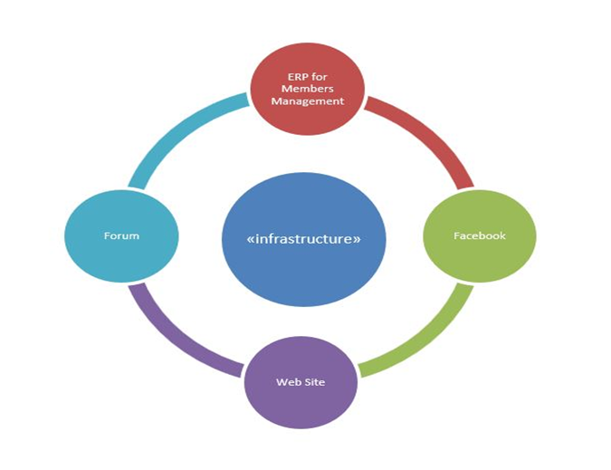
Φιλοσοφία
ΜΗΧΑΝΟΓΡΑΦΙΚΗ ΚΑΙ ΗΛΕΚΤΡΟΝΙΚΗ ΥΠΟΔΟΜΗ ΠΣΕΠΕ
➢ Μητρώο Μελών, στην οποία καταχωρούνται όλα τα στοιχεία επικοινωνίας και οικονομικά όλων των μελών του ΠΣΕΠΕ και περαιτέρω επαφές.
Notes:
To Change the image
1. Inside the gruop select the shape – Rignt Click > Format Picture > Fill > Select option „Picture or Texture Fill” > Select Your Photo and Close.

Slide 36
Φιλοσοφία
ΜΗΧΑΝΟΓΡΑΦΙΚΗ ΚΑΙ ΗΛΕΚΤΡΟΝΙΚΗ ΥΠΟΔΟΜΗ ΠΣΕΠΕ
Λογαριασμοί εσόδων και εξόδων με διπλογραφικό σύστημα βάση με τα πρότυπα του ενιαίου γενικού λογιστικού σχεδίου. Σ’ αυτούς καταχωρούνται, ανάλογα με το είδος τους, οι διάφορες οικονομικές κινήσεις του ΠΣΕΠΕ τόσο μέσω του φυσικού ταμείου όσο και μέσω τραπέζης e-banking, οι οποίες ελέγχονται και εγκρίνονται ημερησίως από τον Ταμία και τον Πρόεδρο με την εκτύπωση ισοζυγίων, οικονομικών καρτελών και διαθέσιμου ταμείου και τραπέζης.
Notes:
To Change the image
1. Inside the gruop select the shape – Rignt Click > Format Picture > Fill > Select option „Picture or Texture Fill” > Select Your Photo and Close.

Slide 37
Φιλοσοφία
ΜΗΧΑΝΟΓΡΑΦΙΚΗ ΚΑΙ ΗΛΕΚΤΡΟΝΙΚΗ ΥΠΟΔΟΜΗ ΠΣΕΠΕ
Ηλεκτρονικό πρωτόκολλο, στο οποίο αρχειοθετούνται ηλεκτρονικά τα εισερχόμενα και τα εξερχόμενα έγγραφα του ΠΣΕΠΕ, καθώς επίσης παρακολουθείται κι η εξέλιξη των αιτημάτων μας.
Δυνατότητα μαζικής αποστολής SMS στα κινητά των μελών – συνεργατών μας.
Ο Σύλλογος καθημερινώς ελέγχει και εξοφλεί όλες τις οικονομικές υποχρεώσεις του μέσω τραπέζης με σύστημα e-banking.
Notes:
To Change the image
1. Inside the gruop select the shape – Rignt Click > Format Picture > Fill > Select option „Picture or Texture Fill” > Select Your Photo and Close.

Slide 38
Φιλοσοφία
ΔΙΟΙΚΗΤΙΚΟ ΣΥΜΒΟΥΛΙΟ
Το Δ.Σ. του ΠΣΕΠΕ αποτελείται από 9 μέλη:
Πρόεδρο
2 Αντιπροέδρους
Γενικό Γραμματέα
Οικονομικό επόπτη
4 Συμβούλους
Ειδικότερα, τα ονόματα που στελεχώνουν το Δ.Σ. είναι τα κάτωθι:
Notes:
To Change the image
1. Inside the gruop select the shape – Rignt Click > Format Picture > Fill > Select option „Picture or Texture Fill” > Select Your Photo and Close.

Slide 39
Φιλοσοφία
ΠΑΡΟΥΣΙΑΣΗ ΔΙΟΙΚΗΤΙΚΟΥ ΣΥΜΒΟΥΛΙΟΥ
1) Πρόεδρος:Νικόλαος Μαυρίκος από το 2011 έως σήμερα
Παράλληλα, έχει και τις παρακάτω θέσεις:
Πρόεδρος και Διευθύνων Σύμβουλος της εταιρείας «ΕΙΣΑΓΩΓΑΙ ΜΑΥΡΙΚΟΣ Α.Ε.» (MAVRIKOS IMPORTS S.A.)
Υπεύθυνος Γ.Ε.ΜΗ. & εξυπηρέτησης επιχειρήσεων ΕΜΠΟΡΙΚΟΥ ΚΑΙ ΒΙΟΜΗΧΑΝΙΚΟΥ ΕΠΙΜΕΛΗΤΗΡΙΟΥ ΠΕΙΡΑΙΩΣ(ΕΒΕΠ) από Δεκέμβριο 2017 ως σήμερα
Αντιπρόεδρος ΠΑΝΕΛΛΗΝΙΟΥ ΣΥΝΔΕΣΜΟΥ ΝΑΥΤΙΚΩΝ ΠΡΑΚΤΟΡΩΝ & ΧΡΗΣΤΩΝ ΛΙΜΕΝΑ από το 2012 ως σήμερα
Γεν.Γραμματέας στον ΠΑΝΕΛΛΗΝΙΟ ΣΥΝΔΕΣΜΟ ΕΞΑΓΩΓΕΩΝ
Μέλος του Δ.Σ. της ΕΛΛΗΝΙΚΗΣ ΕΝΩΣΗΣ ΕΠΑΓΓΕΛΜΑΤΙΩΝ ΘΑΛΛΑΣΙΟΥ ΤΟΥΡΙΣΜΟΥ HCPY
Notes:
To Change the image
1. Inside the gruop select the shape – Rignt Click > Format Picture > Fill > Select option „Picture or Texture Fill” > Select Your Photo and Close.

Slide 40
Φιλοσοφία
ΠΑΡΟΥΣΙΑΣΗ ΔΙΟΙΚΗΤΙΚΟΥ ΣΥΜΒΟΥΛΙΟΥ
2) Α΄ Αντιπρόεδρος: Χριστόφορος Παπαχαστάς
Πρόεδρος της εταιρείας – μέλους μας Α.ΑΛΕΞΑΝΔΡΙΔΗΣ - Μ. ΠΑΠΑΧΑΣΤΑΣ Ο.Ε. (POSEIDON)
3) Β΄ Αντιπρόεδρος: Δημήτριος Μαντούβαλος
Εκτελεστικό Μέλος της εταιρείας – μέλους μας ΑΦΟΙ ΜΑΝΤΟΥΒΑΛΟΙ Α.Ε. (DIRO)
4) Γενικός Γραμματέας: Παναγιώτης Δεγρέας
Πρόεδρος της εταιρείας – μέλους μας ΚΕΝΤΡΟ ΜΕΣΟΓΕΙΑΚΩΝ ΕΦΟΔΙΑΣΜΩΝ Μ.ΕΠΕ (DESTEL)
5) Ταμίας: Μαρία Περπεροπούλου-Ρεπούσκου
Πρόεδρος της εταιρείας – μέλους μας ΔΑΝΙΗΛ ΠΕΡΠΕΡΟΠΟΥΛΟΣ & ΣΙΑ Ο.Ε.
Notes:
To Change the image
1. Inside the gruop select the shape – Rignt Click > Format Picture > Fill > Select option „Picture or Texture Fill” > Select Your Photo and Close.

Slide 41
Φιλοσοφία
ΠΑΡΟΥΣΙΑΣΗ ΔΙΟΙΚΗΤΙΚΟΥ ΣΥΜΒΟΥΛΙΟΥ
6) Μέλος: Μιχαήλ Νομικός
Πρόεδρος της εταιρείας – μέλους μας HARDY ENTERPRISES Ι.Κ.Ε.
7) Μέλος: Εμμανουήλ Βασιλόπουλος
Αντιπρόεδρος της εταιρείας – μέλους μας ΒΑΝΟΣ Α.Ε.
8) Μέλος: Νίκη Κωνσταντέλου – Πανούσου
Πρόεδρος της εταιρείας – μέλους μας SHIP SAFE MARINE EQUIPMENT L.T.D.
9) Μέλος Μερκούριος Πανουτσόπουλος
Πρόεδρος της εταιρείας – μέλους μας CAPTAIN NEMO
Α. ΘΕΟΔΟΣΗΣ-Μ.ΠΑΝΟΥΤΣΟΠΟΥΛΟΣ Ο.Ε.
Notes:
To Change the image
1. Inside the gruop select the shape – Rignt Click > Format Picture > Fill > Select option „Picture or Texture Fill” > Select Your Photo and Close.

Slide 42
Φιλοσοφία
ΛΕΙΤΟΥΡΓΙΑ ΔΙΟΙΚΗΤΙΚΟΥ ΣΥΜΒΟΥΛΙΟΥ
Οι συνεδριάσεις του Δ.Σ. διεξάγονται ανά δύο μήνες, και σε έκτακτες περιπτώσεις, κατόπιν πρωτοβουλίας του Προέδρου στα γραφεία του ΠΣΕΠΕ. Κατά τη διάρκεια των συνεδριάσεων γίνεται ενημέρωση για τα όσα συντελέστηκαν τους προηγούμενους 2 μήνες. Επίσης, εγκρίνονται οι μετέπειτα ενέργειες και δαπάνες του ΠΣΕΠΕ.
Περισσότερες πληροφορίες για το Δ.Σ. μπορείτε να αντλήσετε από τη σχετική ενότητα της ιστοσελίδας μας http://www.ship-suppliers.gr/pages.asp?pid=2&subid=8
Notes:
To Change the image
1. Inside the gruop select the shape – Rignt Click > Format Picture > Fill > Select option „Picture or Texture Fill” > Select Your Photo and Close.

Slide 43
Φιλοσοφία
ΤΑΚΤΙΚΗ ΓΕΝ.ΣΥΝΕΛΕΥΣΗ ΚΑΙ ΑΡΧΑΙΡΕΣΙΕΣ
Εντός του πρώτου πεντάμηνου κάθε έτους ο ΠΣΕΠΕ συγκαλεί σε Τακτική Γενική Συνέλευση τα μέλη του. Σκοπός της Συνέλευσης είναι μεταξύ άλλων τα μέλη:
-να εγκρίνουν τον ισολογισμό Εσόδων και Εξόδων της περασμένης χρονιάς και να απαλλάσσουν το Διοικητικό Συμβούλιο και την Εξελεγκτική Επιτροπή από κάθε ευθύνη
-να ενημερωθούν και να εγκρίνουν τα πεπραγμένα του Διοικητικού Συμβουλίου
-να εγκρίνουν τον Προϋπολογισμό Εσόδων και Εξόδων του τρέχοντος έτους της Συνέλευσης
-να αποφασίζουν αναφορικά με τις μελλοντικές δράσεις του ΠΣΕΠΕ
- Κάθε 3 χρόνια διενεργούνται αρχαιρεσίες για την εκλογή νέου 9μελούς Διοικητικού Συμβουλίου και 3μελής Ελεγκτικής Επιτροπής.
Notes:
To Change the image
1. Inside the gruop select the shape – Rignt Click > Format Picture > Fill > Select option „Picture or Texture Fill” > Select Your Photo and Close.

Slide 44
Φιλοσοφία
ΠΡΟΟΠΤΙΚΕΣ ΕΞΕΛΙΞΗΣ ΤΟΥ ΣΥΛΛΟΓΟΥ
Ο ΠΣΕΠΕ θα συνεχίζει να επιδιώκει την επίλυση διάφορων προβλημάτων που ανακύπτουν εκάστοτε στον τομέα των εφοδιασμών και την απλούστευση των διαδικασιών και γενικά να προβαίνει σε ποικίλες ενέργειες για τη θεσμοθέτηση ευεργετικών διατάξεων προς υποβοήθηση της ανάπτυξης των εφοδιαστικών επιχειρήσεων.
Notes:
To Change the image
1. Inside the gruop select the shape – Rignt Click > Format Picture > Fill > Select option „Picture or Texture Fill” > Select Your Photo and Close.

Slide 45
Ευχαριστώ πολύ για την προσοχή σας

